Slide 1

স্বাগতম
অর্থনীতিক্লাসে

Slide 2


শিক্ষক পরিচিতি
খান মোঃ মাহবুবুর রহমান
প্রভাষক (অর্থনীতি)
মহেশপুর পৌর মহিলা কলেজ
মহেশপুর ,ঝিনাইদাহ

Slide 3
বিষয়ঃঅর্থনীতি
শ্রেণীঃদ্বাদশ
অধ্যায়ঃ ০১
সাধারণ পাঠঃ বাংলাদেশের অর্থনীতি পরিচয়
বিশেষ পাঠঃ বাংলাদেশের অর্থনীতির ঐতিহাসিক পটভূমি
কাঠামো ও বৈশিষ্ট্য |

Slide 4
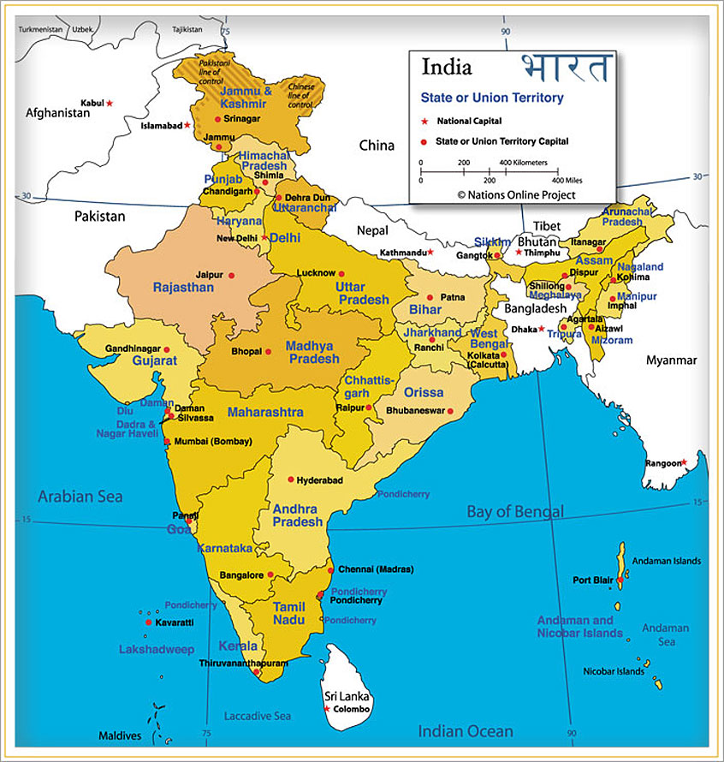

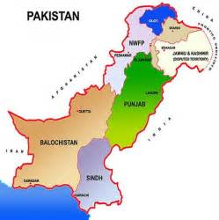

Slide 5
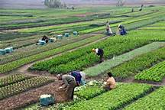

Slide 6


Slide 7
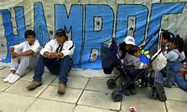

Slide 8
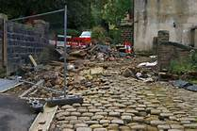

Slide 9
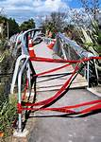

Slide 10
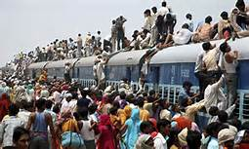

Slide 11
শিখন ফল
বাংলাদেশের অর্থনীতির ঐতিহাসিক পটভূমি বর্ণনা করতে পারবে|
বাংলাদেশের অর্থনীতির কাঠামো ও বৈশিষ্ট্য চিহ্নিত করতে পারবে |

Slide 12
বাংলাদেশের অর্থনীতির ঐতিহাসিক পটভূমিকে ৫ভাগে ভাগ করা যায় যথাঃ
১।আদী যুগের অর্থনীতি(১২০০ সাল পর্যন্ত)
২।মুসলমান যুগের অর্থনীতি(১২০০-১৭৫৭)
৩।ইংরেজ যুগের অর্থনীতি(১৭৫৭-১৯৪৭)
৪|পাকিস্থানি যুগের অর্থনীতি(১৯৪৭-১৯৭১)
৫।স্বাধীনতার পরবর্তী যুগের অর্থনীতি(১৯৭১-বর্তমান)

Slide 13
বাংলাদেশের অর্থনীতির কাঠামো ও বৈশিষ্ট
১।কৃষির উপর নির্ভরশীতা ।
২।অনুন্নত কৃষি ব্যবস্থা ।
৩।শিল্পে অনগ্রসরতা ।
৪।স্বল্প মাথাপিছু আয় ।
৫।নিম্ন জীবনযাত্রারমান ।
৬।মূলধনের স্বল্পতা ।
৭।প্রাকৃতিক সম্পদের অপূর্ণ
ব্যবহার ।
৮।শিক্ষার অভাব ।
৯।কারিগরি জ্ঞানের অভাব
১০।ব্যপক বেকারত্ব
১১।বৈদেশিক বাণিজ্যে প্রতিকূলতা
১২।সাহায্য নির্ভর অর্থনীতি ।
১৩।অনুন্নত আর্থসামাজিক অবকাঠামো ।
১৪।জনসংখ্যার চাপ ।

Slide 14
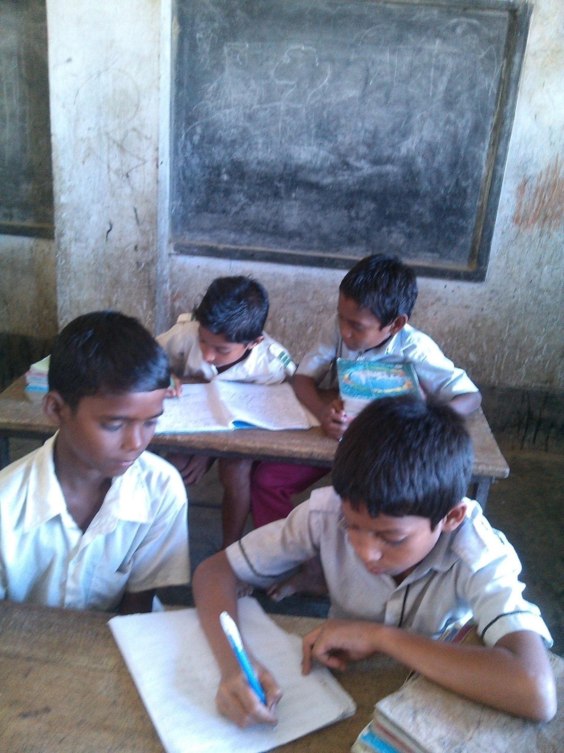
একক কাজ
১।বাংলাদেশে কৃষির অনগ্রসরতার কারন গুলো কি কি ?

Slide 15
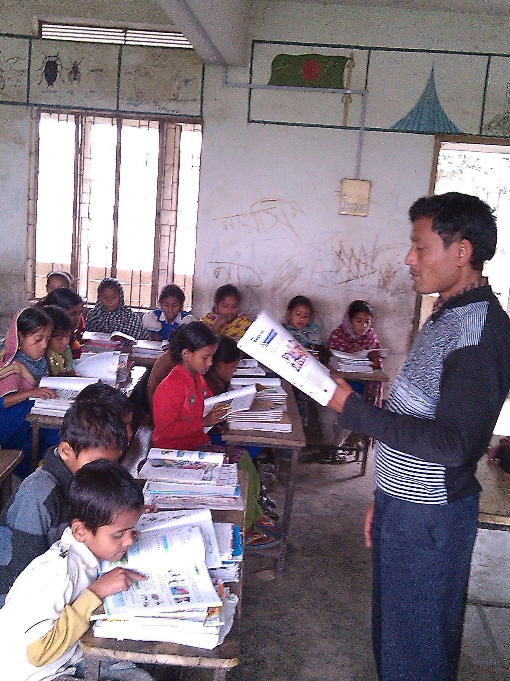
শিক্ষকের আদর্শ পাঠ

Slide 16
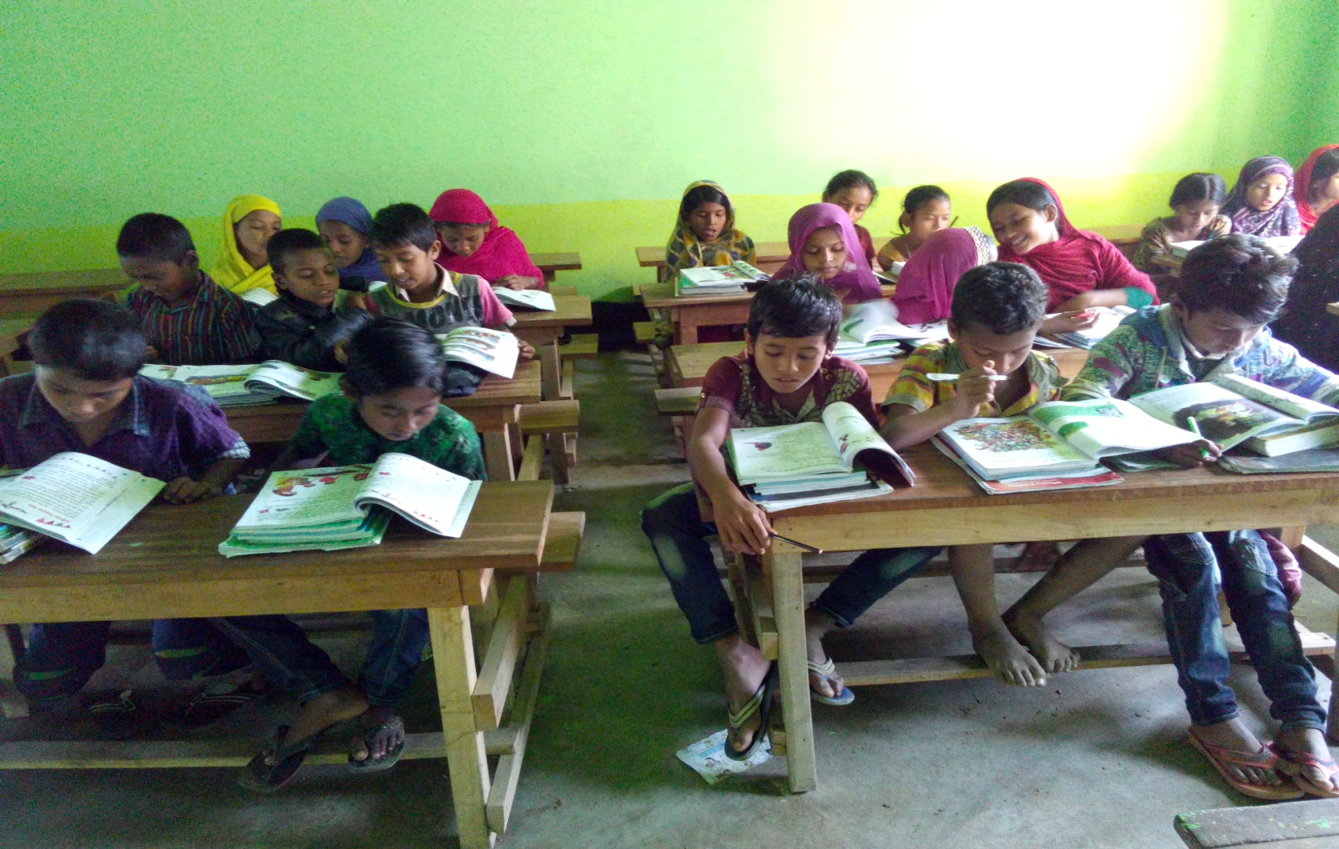
শিক্ষার্থীর সরব পাঠ

Slide 17
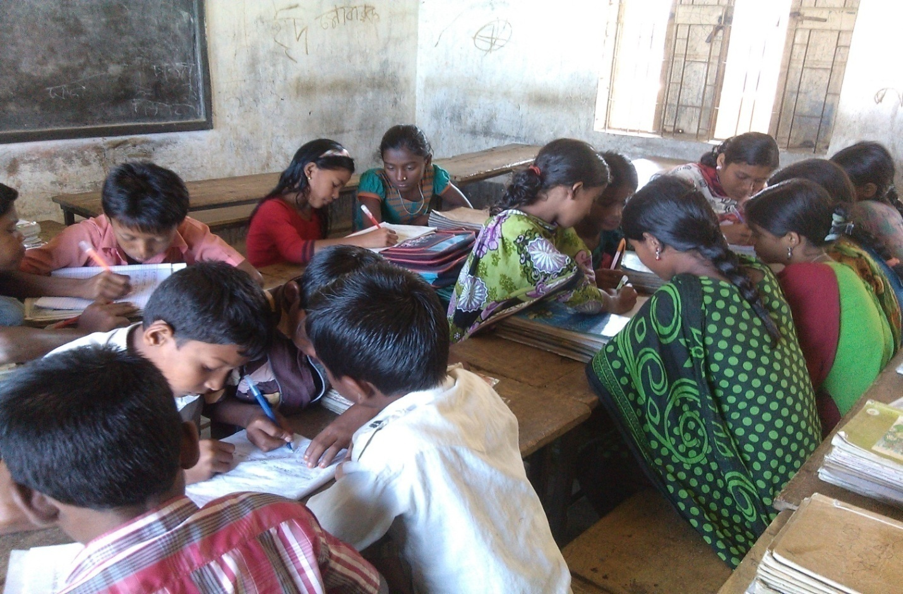
দলগত কাজ
বাংলাদেশের অর্থনীতির ৫টি বৈশিষ্ট্য লেখ ।

Slide 18
মূল্যায়ন
বাংলাদেশের অর্থনীতির ঐতিহাসিক পটভূমিকে কয় ভাগে ভাগ করা যায় ?
প্রাচীন কালে কেন বাংলাদেশকে জান্নাতাবাদ বলা হত ?
বাংলাদেশের অর্থনীতির বৈশিষ্ট্য গুলো কি কি ?

Slide 19
বহুনির্বাচনী প্রশ্ন
প্রশ্নঃ ১
বাংলাদেশের অর্থনীতি কি ধরনের ?-
(ক) উন্নত
(খ) অনুন্নত
সঠিক উত্তর জানতে বৃত্তে ক্লিক করি
(গ) স্থবির
(ঘ) ঊন্নয়নশীল
প্রশ্নঃ ২
বাংলাদেশের অর্থনীতির কাঠামোগত বৈশিষ্ট্য হচ্ছে -
i. শিল্পের ঊপর নির্ভরশীলতা
ii. অনুন্নত শিল্প কাঠামো ।
iiiশিক্ষার অভাব।
নিচের কোনটি সঠিক?
(ক) i
(খ) i, ii
সঠিক উত্তর জানতে বৃত্তে ক্লিক করি
(গ) i, ii, iii
(ঘ) ii, iii
Notes:
বৃত্তে ক্লিকের পুর্বেই শিক্ষার্থীর কাজ থেকে সম্ভাব্য উত্তর বের করে উত্তর মিলানো যেতে পারে।

Slide 20
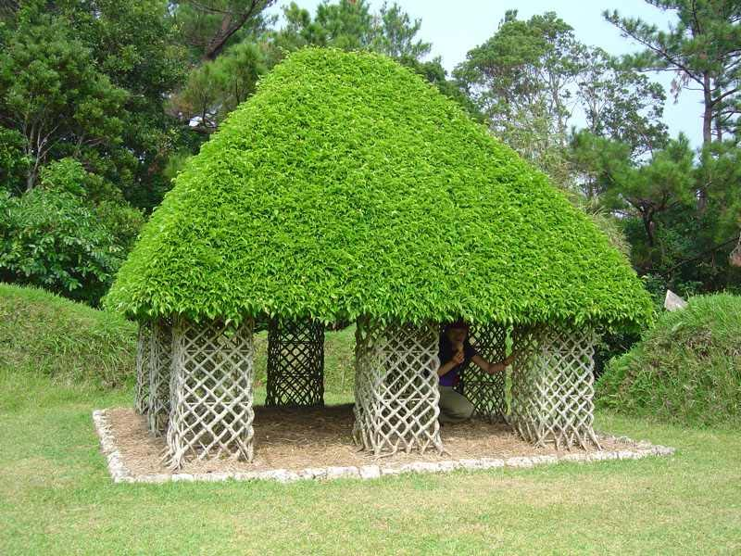
বাড়ির কাজ
বাংলাদেশের অর্থনীতির বৈশিষ্ট্যগুলো লিখে নিয়ে আসবে ।

Slide 21
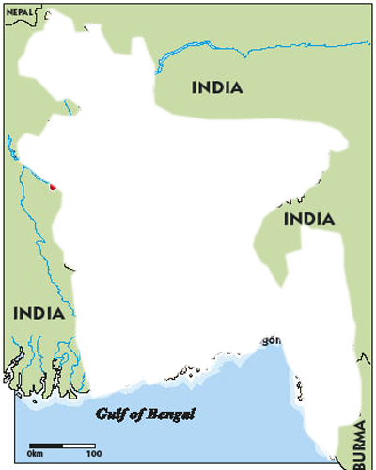
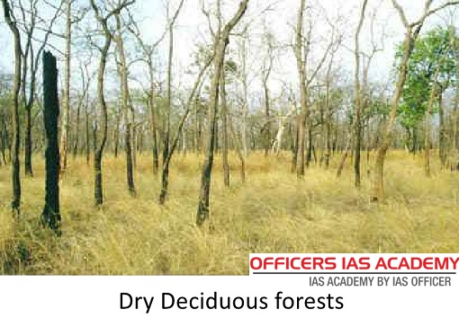
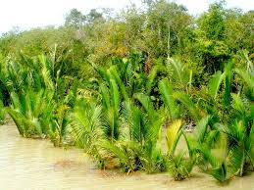
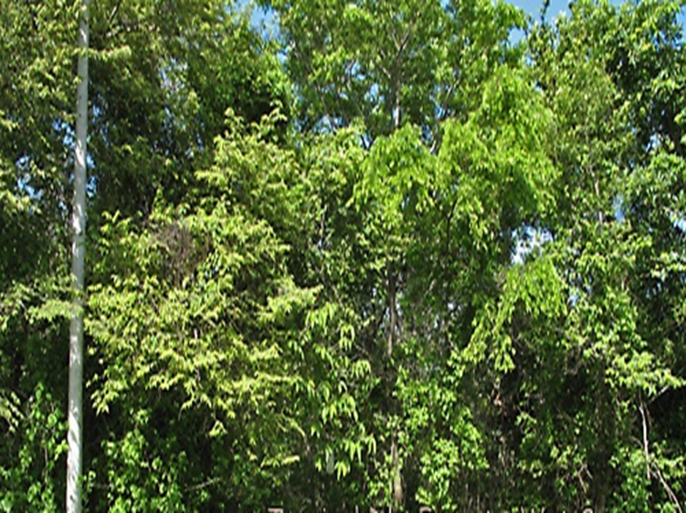
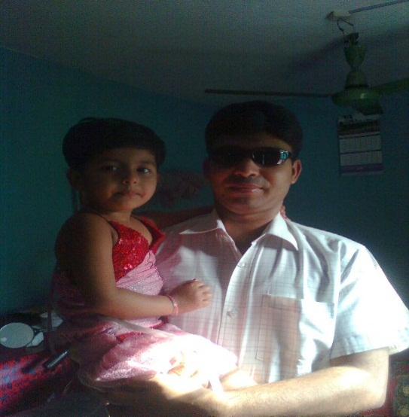
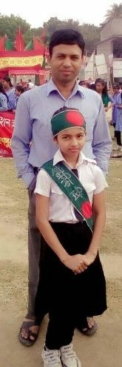

আগামি ক্লাসে আমন্ত্রণ জানিয়ে
ধন্যবাদ

